Slide 1
《易学习——口碑子平台》II
答辩人：陈斌
学号：08123315
指导教师：周勇

Slide 2
1
选题背景与意义
主要内容
2
需求分析
Main Contents
3
系统设计
4
详细设计与系统实现
5
总结与展望

Slide 3

选题背景与意义

Slide 4
选题背景
教育培训市场秩序混乱
AC 教育培训机构质量良莠不齐
教育培训机构本身么有一个很好地分类。相关部门管理条例不明确，因此，不重视审批环节，只看重GDP是否增长。这直接导致了各种教育培训机构无底线的赚取利润，不重视用户从而影响教育培训机构行业的持续发展。
现在，我国教育培训行业规模已经足够大，而各个培训机构的定位、教学水平、基础投入、师资力量等却存在着很大差距。而且大部分教育培训机构是以营利为目的，存在着各种问题，例如：教学质量差，教学环境不好等，导致整个行业声誉下降，影响了教育培训行业的持续发展。
选题
背景
教育资源分配不合理主要表现在两个方面：教育资源空间分配不平衡比如更好的教育资源分布在我国东部，大城市的教育资源更优秀等。不同种类的机构之间培训资源的分配不均衡。
教育培训机构很多采用“填鸭式”教学，导致学生缺乏主动性，实践动手能力很差，无法适应社会岗位的需求。同时很多教育机构教学内容陈旧，跟不上时代变化
教育培训资源配置的不均衡
部分教育培训机构培训方式不科学

Slide 5
选题背景与意义
选题背景
选题意义
背景意义
本系统针对学生与教育机构，搭建口碑平台。学校管理员在此可发布机构信息、宣传机构文化，并可回复用户提出的问题；普通用户在本网站可快速便捷的浏览各大学校与教育机构，还可对感兴趣的机构提问或评价。
口碑网是用户分享与评价事物的平台，类似的网站有大众点评、阿里的口碑网、百度的百度口碑等。但针对点大多是娱乐休闲、购物交易等。在学校或是教育机构领域，口碑网站仍存在空缺。

Slide 6
选题意义
《易学习——口碑子平台》II是一个实际的企业项目，以企业需求为主，具有现实性的意义。该系统为家长学生提供了教育机构的查询，联系的功能，可以使用户了解相关的教育机构。
对易学习平台用户来说，经过审核的机构，保证了安全性，可靠性，防止受骗的可能性。
采用本系统进行机构注册认证，对于机构来说拥有了一个推广自身品牌的专业平台。
系统意义

Slide 7
需求分析

Slide 8
用户角色
《易学习——口碑子平台》主要面向教育用户，用户角色分为游客，个人用户，机构用户，机构用户和易学习平台运营人员。
1、游客：以未登录状态访问网站的用户，可浏览网站信息，但不可新增/编辑信息。
2、个人用户：以个人角色信息访问网站的用户，对应权限为教师、学生，可新增或者编辑该用户发起的点评。
3、机构用户：以对应机构管理员访问网站的用户，新增角色，可绑定个人用户身份，可管理对应机构信息。
4、运营人员：易学习平台后台管理员，可使用后台功能对易学习平台进行信息管理。

Slide 9
数据流图
在《易学习—口碑子平台》的系统中，个人用户和游客可以浏览查看平台上的机构信息。机构用户是个人用户在认领机构之后具有管理自己机构的信息，同时具有审核功能。易学习平台运营人员拥有最高权限，可以管理机构，管理用户。

Slide 10
系统设计

Slide 11
连通主义视域下的个人学习环境
功能设计
《易学习——口碑子平台》II主要涉及到项目中的两个模块，前台展示模块和后台管理模块。
1、前台展示模块主要用于游客，个人用户和机构用户访问查看机构信息以及管理机构信息。
2、后台管理模块主要用于易学习平台的运营人员进行机构的管理与审核，保证机构的可靠性与安全性。

Slide 12
连通主义视域下的个人学习环境
数据库设计
根据易学习口碑子平台需求，共创建20张表， 其中3张用户表为《易学习》平台的对接表。在《易学习—口碑子平台》Ⅱ负责的机构模块与相册模块中，主要涉及六张表，各表功能如右图所示：
表名 | 功能
ES_INSTITUTION | 机构表：用于存储机构相关信息。
ES_ADVERTISE | 广告位管理表：用于首页焦点图、同类推览、你可能也关注、名校展览等广告信息。
ES_CHECKCONTENT | 审核表：包括机构审核与图片审核。
ES_ FAVORITE | 收藏表：用户收藏机构。
ES_FOOTMARK | 我的足迹表：存储用户访问机构的信息。
ES_PICTURE | 图片表：机构相册。

Slide 13
详细设计与系统实现

Slide 14
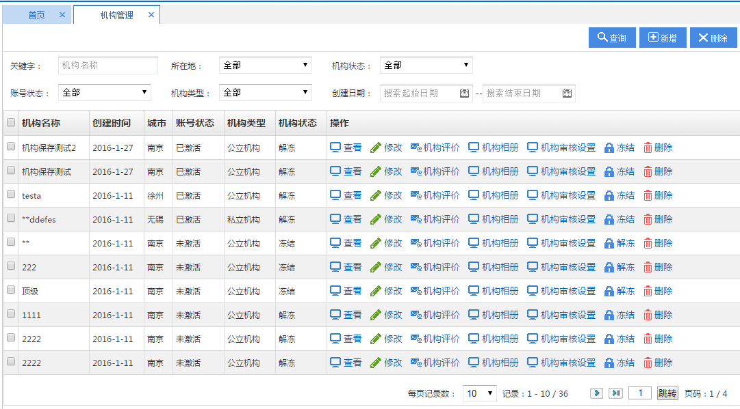
后台管理模块
易学习口碑平台运营人员对机构的管理列表。主要功能包括：
1、新增机构。
2、修改机构信息。
3、机构评价。
4、机构相册。
5、机构审核设置。
6、冻结解冻机构。
7、删除机构。
8、搜索筛选机构功能。

Slide 15
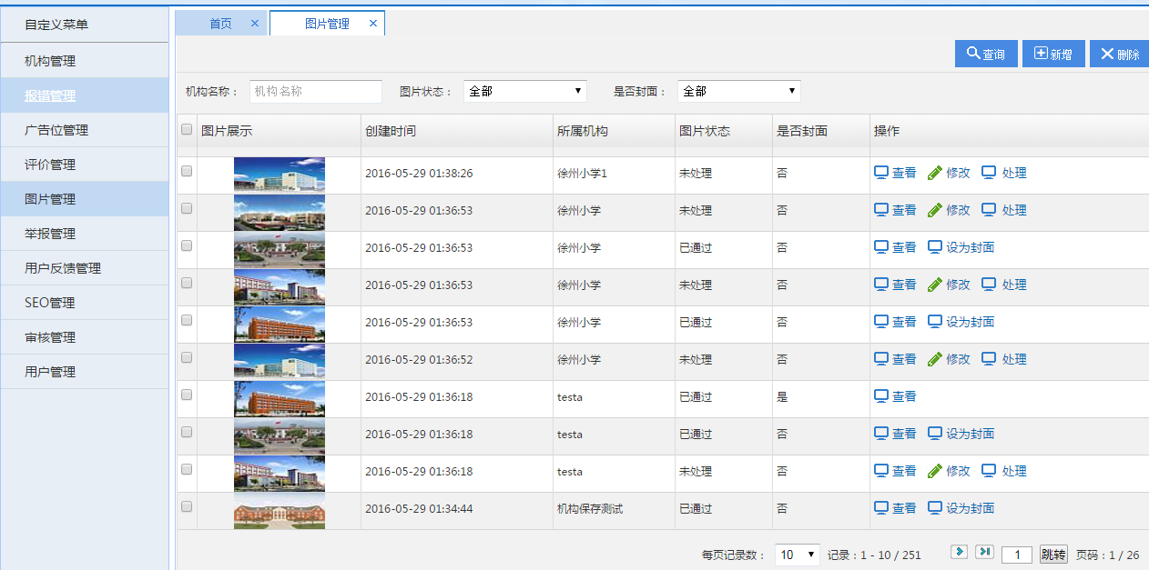
后台管理模块
易学习口碑平台后台相册管理列表。主要功能包括：
1、上传图片。
2、通过查询机构名称，可以过滤到某一机构的相册列表。
3、修改图片标题，描述等信息。
4、审核图片信息。
5、设置机构封面。

Slide 16
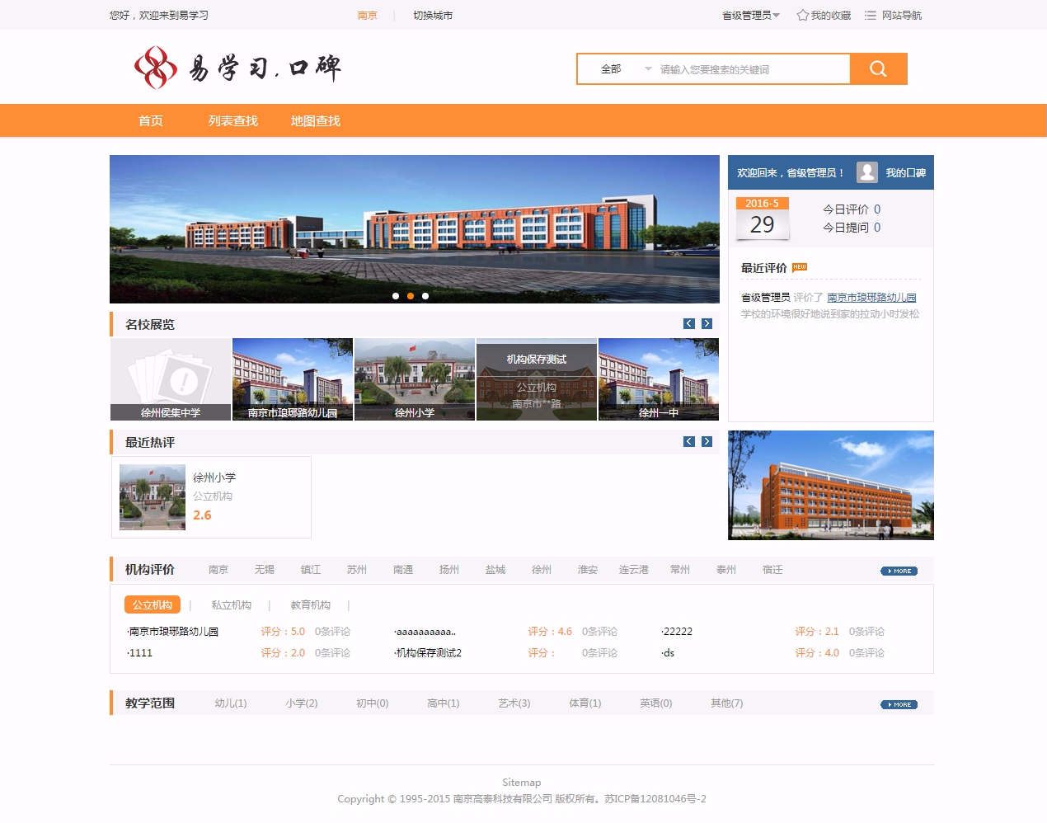
前台展示模块
易学习口碑平台网站首页及相应功能模块。主要模块包括：
1、Logo&搜索栏&导航。支持搜索功能。
2、首页焦点图。
3、名校展览：广告位展示。
4、最近热评：展示最近7天热评最多的机构。
5、机构评价。

Slide 17
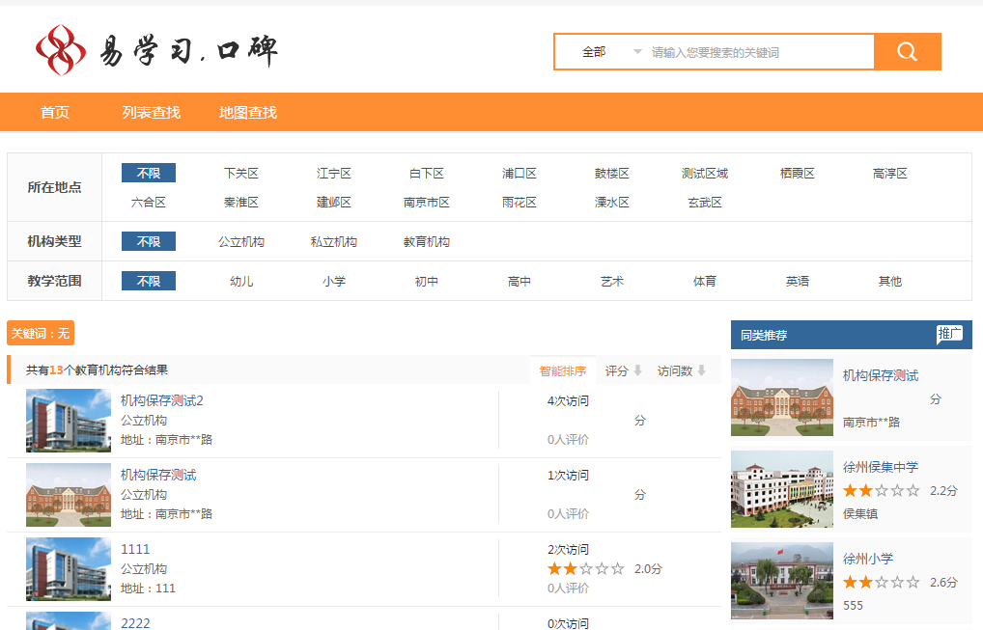
前台展示模块
易学习口碑平台前台机构列表展示页面。主要功能包括：
1、根据不通过滤条件筛选机构。同时支持搜索框查询机构。
2、右侧同类推荐广告位展示。
3、机构排序功能。

Slide 18
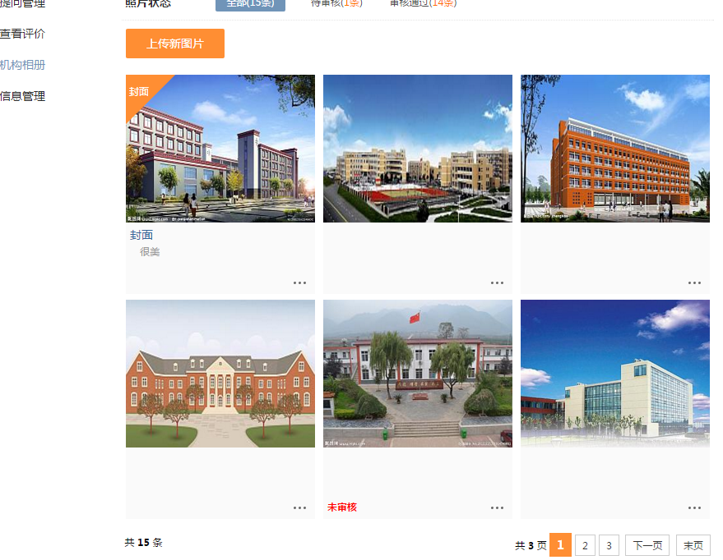
前台展示模块
易学习口碑平台前台机构用户中心相册列表。机构管理员可以管理机构相册。可以对图片进行审核，修改，设置机构封面等功能。
审核通过的图片可以展现在机构相册中。

Slide 19
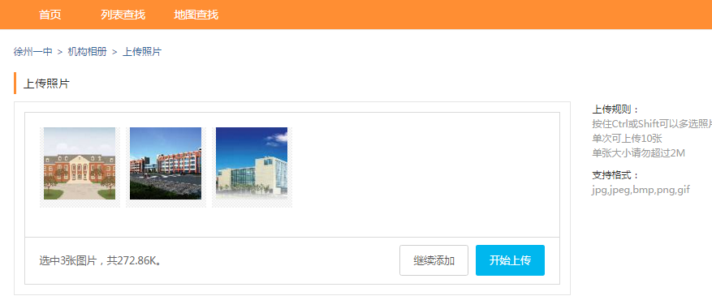
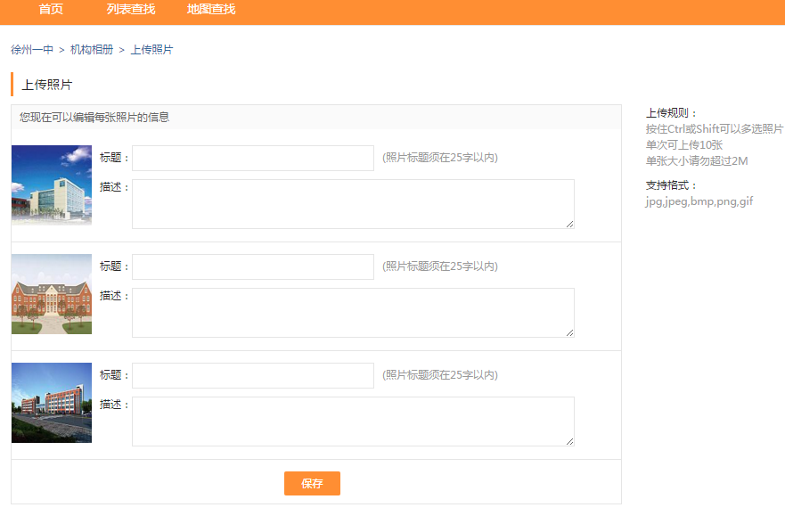
前台展示模块
易学习口碑平台上传图片功能。前台上传图片方式采用WebUploader文件上传插件。图片上传要求与后台一致。单次最多可上传10张，单张大小请勿超过2M。支持格式：JPG，JPEG，BMP，PNG，GIF。选择上传后，展示照片缩略图，输入标题与照片描述。保存成功，返回图片上传成功页面。

Slide 20
总结与展望

Slide 21
总结与展望
总结
本项目为《易学习——口碑子平台》中的子项目，包括机构模块、机构认领模块、相册模块的前后台系统的功能。该口碑子平台的机构模块，对于学校，教育机构的推广有重大意义，方便用户查询自己所需要的机构，根据自身情况选择合适的学校或者教育机构。
展望
1、由于个人水平有限，口碑子平台还存在着很多缺陷。希望随着自己技术水平的提高，将对系统中bug进行完善和修复。
2、系统的承载方面。为了系统能够承载大量用户的高并发访问，希望在易学习口碑子平台中增加网页静态化等技术，提高系统响应速度。

Slide 22
恳请各位专家批评指正

